Slide 1
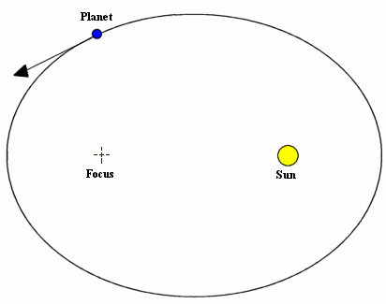
Первый закон Кеплера
Кеплер об этом даже не мечтал
Работу выполнил: Файлин Валентин
Научный руководитель:А.С. Байгашов

Slide 2
Введение
Солнечная система является важным вопросом человечества. Она играет ключевую роль в жизни всего живого на планете Земля. В рамках работы рассматривается первый закон Кеплера. Таким образом, целью работы является изображение первого закона Кеплера, путём моделирования. Для решения этой задачи необходимо написать код, который будет изображать сам закон Кеплера.

Slide 3
Сам закон Кеплера:
Каждая планета движется по эллипсу, в одном из фокусов которого находится Солнце.
Таким образом целью проекта является: изображение 3-D модели первого закона Кеплера.
Для достижения поставленной цели необходимо решить следующие задачи:
Изучить основные библиотеки для численного решения уравнений и моделирования.
Смоделировать 3-D модель проекта.

Slide 4
Аннотация
В работе проведено моделирование закона Кеплера. Результаты моделирования указывают на то, как двигаются планеты вокруг солнца.

Slide 5
Заключение и перспективы
Приведённая модель показывают, что планеты Солнечной системы обращается по эллипсу, в одном из фокусов которого находится солнце

Slide 6
Актуальность
Данная задача является актуальной так как,эта тема мало исследована. Для ее решения будут использованы передовые методы численного моделирования и графического построения, базирующиеся на библиотеках языка программирования Python Использование открытых библиотек позволит наиболее детально смоделировать 3-D модель закона Кеплера.

Slide 7
Постановка задачи
Закон Кеплера гласит, что каждая планета Солнечной системы обращается по эллипсу, в одном из фокусов которого находится Солнце.
Начальные условия и параметры
Для решения поставленной задачи необходимо определить следующие начальные условия, такие как скорость вращения солнца и т.д

Slide 8
Заключение и перспективы
Проведённое моделирование показало, как работает первый закон Кеплера. И эта модель нам показывает то, что каждая планета Солнечной системы обращается по эллипсу, в одном из фокусов которого находится Солнце

Slide 9
Спасибо за внимание!

